Slide 1
Fredericia Kommunes
Informationssikkerheds-politik 2018

Slide 2
Indholdsfortegnelse
Indledning
Hvad og hvem er omfattet?
Ansvar og konsekvens
Vision, mission og formål
Fortrolighed, tilgængelighed og integritet
Principper
Opfølgning
Organisering
Godkendelse

Slide 3
Indledning

Slide 4
Indledning
Dette dokument er informationssikkerhedspolitikken for Fredericia Kommune.
En politik der sætter rammerne for, hvordan Fredericia Kommune teknisk og adfærdsmæssigt håndterer informationer/persondata (personnummer, køn, adresse, e-mailadresse m.v.) fra borgere og medarbejdere.
Informationssikkerhedspolitikken er et strategisk styringsredskab, hvor Fredericia Kommunes mål, omfang, ansvarsplacering og rammer for styringen af informationssikkerhed fastsættes.
Hensigten med politikken er at tilkendegive over for alle, som har relation til Fredericia Kommune, at brugen af informationer og informationssystemer er omfattet af gældende lovgivning, standarder og regler.
Denne Informationssikkerhedspolitik er overordnet den nuværende it-sikkerhedspolitik, og vil løbende erstatte denne og bilag.

Slide 5
Om informationssikkerhedspolitikken
Fredericia Kommunes styring af informationssikkerhed bygger på principperne i den internationale standard for informationssikkerhed, ISO 27001 og sikkerhedsbekendtgørelsen.
Standarden stiller krav om, at topledelsen fastlægger informationssikkerhedspolitikken og målsætningerne for informationssikkerhed.
Informationssikkerhedsudvalget (ISU) har ansvaret for, at informationssikkerhedspolitikken bliver udarbejdet og opdateret.
Informationssikkerhedspolitikken godkendes af byrådet.
Informationssikkerhedspolitikken offentliggøres på www.fredericia.dk
Informationssikkerhedspolitikken skal revurderes årligt, eller hvis der sker væsentlige ændringer i den kommunale organisation, lovgivning eller trusselsniveau.

Slide 6
Hvad og hvem er omfattet?

Slide 7
Hvad er omfattet?
Fredericia Kommune definerer informationssikkerhed som værende den samlede mængde af foranstaltninger, der skal sikre beskyttelsen af informationer.
Informationssikkerhedspolitikken gælder for:
Alle systemer og alle data i Fredericia Kommunes besiddelse.
Tekniske og administrative forhold, der har direkte eller indirekte indflydelse på drift og brug af Fredericia Kommunes it-systemer og papirarkiver.

Slide 8
Hvem er omfattet?
Informationssikkerhedspolitikken gælder for alle ansatte i Fredericia Kommune uanset ansættelsesform. Det vil i praksis sige:
Fastansatte
Midlertidigt ansatte, herunder praktikanter, studiemedarbejdere og ansatte med løntilskud
Eksternt tilknyttede personer, herunder konsulenter og servicemedarbejdere
Politikere og samarbejdspartnere med adgang til Fredericia Kommunes informationsaktiver

Slide 9
Ansvar og konsekvens

Slide 10
Politik, roller og ansvar
Byrådet godkender informationssikkerhedspolitikken.
Kommunaldirektøren er Fredericia Kommunes
øverste ansvarlige for informationssikkerhed.
Politik
Ansvar: Byrådet
Hvorfor?
Mål, strategi og definitioner.
Informationssikkerhedsudvalget er ansvarlig
for realisering og efterlevelse af
informationssikkerhedspolitikken.
Hvad?
Informationssikkerhedshåndbog: Hvad gør vi, og hvad gør vi ikke.
Regler
Ansvar: Informationssikkerhedsudvalget
Chefer og ledere er ansvarlige for at
implementere gældende regler
i procedurer og arbejdsgange.
Alle er ansvarlige for at
efterleve gældende regler.
Procedurer
Ansvar: Afdelinger/Stabe
Hvordan?
Implementering af regler:
Sådan gør vi.

Slide 11
Sikkerhedsniveau
Fredericia Kommunes sikkerhedsniveau skal først og fremmest indfri de forventninger til troværdighed og stabilitet, der er til behandling af forretningskritiske data. Fredericia Kommune ønsker at fremstå med et sikkerhedsniveau, der tilgodeser:
Gældende lovgivning
De anerkendte principper for informationssikkerhed i form af ISO 27001

Slide 12
Medarbejderens ansvar
Medarbejdere, politikere og samarbejdspartnere i Fredericia Kommune har et ansvar for at passe på borgernes og kommunens data. De er forpligtet til at efterleve Informationssikkerhedspolitikken med tilhørende regler, forretningsgange og procedurer.
Informationssikkerhed skal være en del af den måde de tænker, handler og arbejder på. Dermed er de med til at sikre, at borgere kan føle sig trygge, når de behandler deres data.
Hvis medarbejderen opdager trusler mod informationssikkerheden eller brud på denne, skal medarbejderen straks rapportere til nærmeste leder, som herefter vurderer, hvordan situationen skal håndteres.
Hvis der indtræffer en alvorlig informationssikkerhedshændelse, er det Informationssikkerhedsudvalgets ansvar, at der foretages en vurdering af hændelsens årsag, samt en vurdering af, om dette giver anledning til at iværksætte sikkerhedsmæssige tiltag.

Slide 13
Afbalanceret informationssikkerhed
Sikkerhedsniveauet afbalanceres.
Data og systemer sikres ud fra en vurdering af, hvad der er en balanceret indsats, der vægter hensynet til brugervenlighed, sikkerhed, økonomi og fleksibilitet i det daglige arbejde.
Krav til informationssikkerhed skal vurderes i forhold til deres relevans for Fredericia Kommune - dermed holdes fokus på et informationssikkerhedsniveau, hvor sund fornuft er en afgørende faktor.

Slide 14
Vision, mission og formål

Slide 15
Vision og mission for informationssikkerhedspolitikken
Vision
Fredericia Kommunes borgere, medarbejdere, samarbejdspartnere og virksomheder har tillid til og er trygge ved Fredericia Kommunes håndtering, brug og opbevaring af data og informationer.
Mission
Fredericia Kommune beskytter individets rettigheder ved behandling af persondata.

Slide 16
Formål for informationssikkerhedspolitikken
Informationssikkerhedspolitikken har to formål:
Teknisk og it-sikkerhedsmæssigt – Fredericia Kommune efterstræber høj driftssikkerhed og minimeret risiko for nedbrud, tab og manipulation af data.
Adfærdsmæssigt – Fredericia Kommune efterstræber bedst mulige understøtning af bevidstheden om informationssikkerhed i organisationen.

Slide 17
Fortrolighed, tilgængelighed og integritet

Slide 18
Parametre for informationssikkerhed
Informationssikkerhed er at beskytte informationers:
Fortrolighed
Tilgængelighed
Integritet
For Fredericia Kommune er et højt sikkerhedsniveau både et krav for at kunne overholde lovgivning, og det er et kvalitetselement i forhold til at kunne tilbyde en sikker service over for borgere, samarbejdspartnere, myndigheder og professionelle.

Slide 19
Fortrolighed
Fredericia Kommune skal sikre fortrolig behandling, opbevaring og overførsel af data, hvor kun brugere der har lov har adgang.
Brud på fortrolighed handler om, at data mister sin beskyttelse, og uvedkommende dermed får adgang til data, som de ikke burde have adgang til.
Teknisk betyder fortrolighed, at Fredericia Kommune bl.a. arbejder for:
Adgangskontrol og rettighedsstyring, for at sikre autoriseret databehandling.
Logning, for at dokumentere adgang til data.
Kryptering, for at minimere risikoen for uautoriseret adgang til data.
Adfærdsmæssigt betyder fortrolighed, at medarbejderne følger retningslinjer, principper og procedure for informationssikkerhed og for eksempel ikke videregiver fortrolige oplysninger eller adgangskoder skriftligt eller mundtligt.
For Fredericia Kommune er fortrolighed den vigtigste parameter for informationssikkerhed.

Slide 20
Tilgængelighed
Fredericia Kommunes informationer og informationssystemer skal være tilgængelige for brugerne, borgerne og virksomhederne, når de har behov for dem.
Teknisk betyder tilgængelighed, at Fredericia Kommune arbejder for:
Driftssikre informationssystemer, som reagerer hurtigt.
Brugervenlighed, så informationssystemer er let tilgængelige.
Integrationer, så data flyder mellem relevante systemer.
Adfærdsmæssigt betyder tilgængelighed, at Fredericia Kommune arbejder for korrekt journalisering.

Slide 21
Integritet
Fredericia Kommune skal opnå en pålidelig og korrekt behandling af information ved at minimere risiko for menneskelige eller systemmæssige fejl, forsøg på svindel eller bedrageri, samt udefrakommende hændelser
Teknisk betyder integritet, at Fredericia Kommune bl.a. arbejder for:
Integrationer, for at dele og genbruge data.
Brugervenlighed, for at undgå menneskelige fejl.
Validitet, det vil sige tydelig versionering og klassifikation af data, så der sagsbehandles ud fra valide data
Adfærdsmæssigt betyder integritet, at Fredericia Kommune løbende kompetenceudvikler sine medarbejdere inden for informationssikkerhed og i korrekt sagsbehandling.

Slide 22
Principper

Slide 23
Principper
Fredericia Kommune implementerer informationssikkerhed efter følgende principper:
Procedurer og forretningsgange, som sikrer, at informationssikkerhed er en integreret del af driften og det daglige arbejde.
Løbende uddannelse for at udvikle vidensniveauet hos alle medarbejdere og for at fastholde opmærksomheden på informationssikkerhed.
En ærlig og troværdig kommunikation om sikkerhedshændelser over for berørte borgere og eksterne parter.
Information til borgere og medarbejdere om deres muligheder og rettigheder.
Praktisering af kontrakt- og leverandørstyring, så eksterne konsulenter, samarbejdspartnere og leverandører lever op til kommunens niveau for informationssikkerhed.

Slide 24
Opfølgning

Slide 25
Opfølgning
Fredericia Kommune vurderer og følger op på informationssikkerhed på følgende måde:
Løbende skriftlig registrering og opfølgning på informationssikkerhedshændelser
Gennemføre interne audits om informationssikkerhed
Opfølgning på vidensniveau inden for informationssikkerhed

Slide 26
Organisering

Slide 27

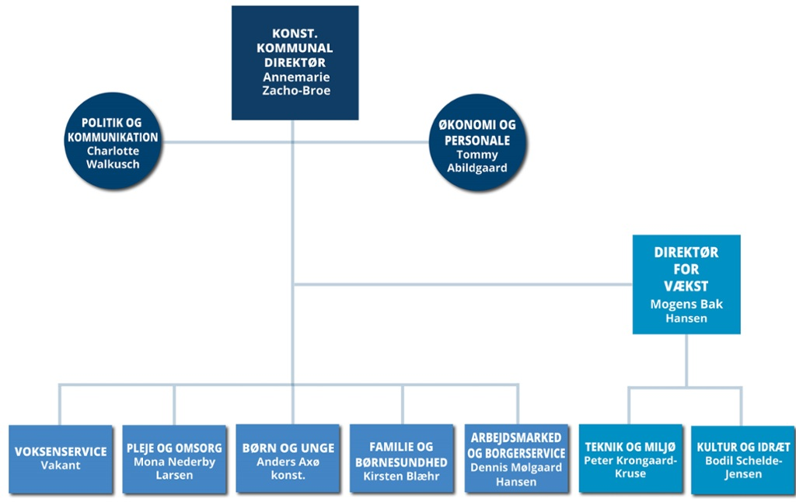


Fredericia Kommunes organisering af informationssikkerhed
Øverste ansvarlige:
Kommunaldirektør
Informationssikkerhedsudvalg:
Økonomi og Personalechef
Databeskyttelsesrådgiver (DBR)
IT-chef
Fællessekretariatschef (sekretær for udvalget)
2 chefer fra fagområder og stabe
(én skiftes hvert år)
Informationssikkerhedsnetværk:
Databeskyttelsesrådgiver (DBR)
1 informationssikkerhedskoordinator
pr. fagområde og stab
Evt. suppleant pr. fagområde og stab

Slide 28
Interne organisatoriske forhold
Informationssikkerhedsudvalget har det overordnede ansvar for at sikre, at Fredericia Kommune har defineret en informationssikkerhedspolitik.
Informationssikkerhedsudvalget beslutter overordnede strategiske projekter af informationssikkerhedsmæssig karakter, men har i praksis delegeret det daglige ansvar for informationssikkerheden til niveau 2 chef.
Informationssikkerhedsudvalget uddelegerer ansvar og opgaver vedrørende de enkelte funktionsområder til stabs- og fagcheferne, herunder også for vejledning og instruktion af medarbejdere.

Slide 29
Godkendelse

Slide 30
Godkendelse
Informationssikkerhedspolitikken udarbejdes og vedligeholdes af Informationssikkerhedsudvalget, der indstiller politikken til godkendelse i byrådet.
Informationssikkerhedspolitikken er godkendt af Fredericia Byråd
Dato__________________________
Underskrift__________________________________________________________________________________

Slide 31
Versionsstyring
Versionsnummer | Dato for version | Ændring | Årsag | Ansvarlig
Version 1.00 | Godkendt af Informationssikkerhedsudvalget den 14. maj 2018 | Fredericia Kommunes første informationssikker-hedspolitik. FK har tidligere haft it-sikkerhedspolitik | EUs Databeskyttelsesforordning den 25. maj 2018 | Kommunaldirektør Annemarie Zacho- Broe

